Slide 1
Lymfatický/mízní sytém

Slide 2
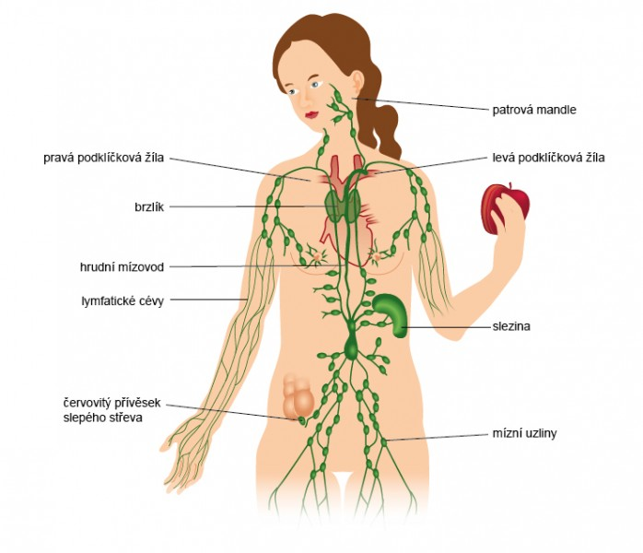
Lymfatický systém se skládá z:
lymfatických cév
brzlíku (thymus)
sleziny (lien)
mandlí (tonsillae)
Lymfatické kapiláry vedou podél tepének, žil a krevních kapilár, spojují se v lymfatické cévy a postupně do hrudního mízovodu (ductus thoracicus) a pravého lymfatického mízovodu (ductus lymphaticus dexter), jež ústí do venae brachiocephalicae blízko srdce.
Lymfa (chylus)
Bezbarvý filtrát tkáňového moku.
Má stejné složení jako krevní plasma a obsahuje navíc i vstřebané tuky. Dále jsou zde lymfocyty.
Cirkulace lymfy je zajištěna:
kontrakcí hladké svaloviny lymfatických cév
kontrakcí přilehlých kosterních svalů
dýchacími pohyby
peristaltikou střev
činností srdce

Slide 3
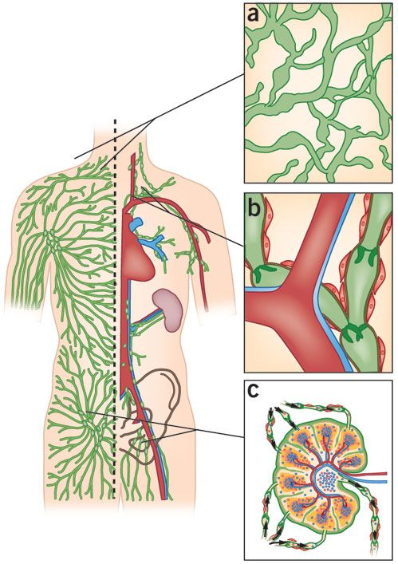
Slepý začátek ve vmezeřeném vazivu téměř všech orgánů, kromě těch, které jsou bez cévního zásobení (a).
Míza z mízních kapilár se spojují a míza je sbírána mízními kolektory (b).
Mízní kapiláry jsou tenké a propustné, odfiltrují molekuly a patogeny (bakterie) a lymfou je odvedou do mízních uzlin. Skládají se z endotelu, ale propustnost je dána nedokonalou lamina basalis s velkými štěrbinami.
Kolektory jsou podobné cévám – vasa lymphatica, obsahují chlopně, ty zabraňují zpětnému chodu lymfy.
kdežto stěny lymfatických kapilár Odsud se sbírají konečné mízní kmeny, které ústí do větších kolektorů nebo žil.
Mízní kmeny se svou stavbou podobají žílám.

Slide 4
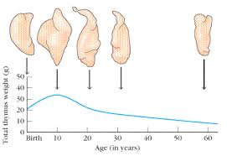
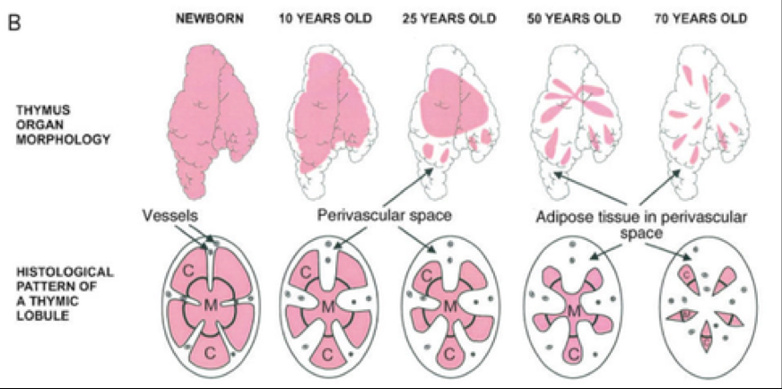
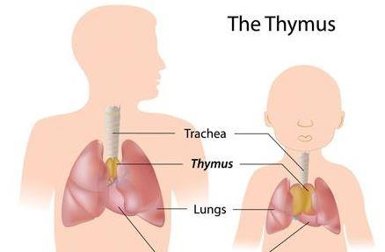
Brzlík (thymus)
Primární lymfatický orgán.
Je uložený v hrudníku, v mediastinu, největší je v dětství, později atrofuje a je nahrazen tukem.
Dětský brzlík sahá od štítné žlázy až k perikardu, u dospělého se nachází pouze v malém úseku za manubriem sterna.
Skládá se ze dvou asymetrických částí spojených vazivem: lobus dexter a lobus sinister, je kryt vazivovou blánou (capsula), z ní dovnitř vybíhají septa a dále dělí brzlík na lalůčky.

Slide 5
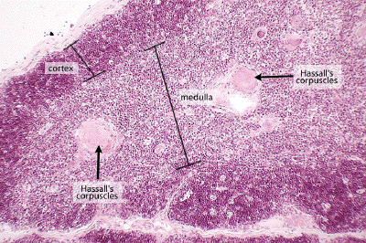
Vnitřní stavba thymu
Každý lobulus má 2 části:
kůra (cortex) – při okrajích lalůčku, tmavší, velké množství množících se a diferencujících T lymfocytů, nefunkční jsou odstraněny, kapiláry uvnitř mají hematothymickou bariéru – chrání vyvíjející se T-lymfocyty před antigeny.
dřeň (medulla) – uvnitř lalůčku, světlejší, tedy menší množství T-lymfocytů. Uvnitř jsou Hassalova tělíska – keratinizace až kalcifikace.
Dřeň propojuje centrální pruhem (tractus centralis), s cévami.
Na hranici mezi kůrou a dření se vyskytují postkapilární venuly s vysokým endotelem (HEC – high endothelial cells); jejich stěnou prostupují T-lymfocyty do krevního oběhu a osidlují periferní lymfatické orgány.
Funkce brzlíku
Dochází zde je zrání T lymfocytů - získávají imunologickou imunokompetenci a autotoleranci a jsou tedy schopné bránit organismus.
Kontroluje lymfopoesu, tedy proliferaci, zrání, diferenciaci a získávání imunokompetence lymfocytů v rámci thymu samotného, ale i v dalších lymfatických orgánech.

Slide 6
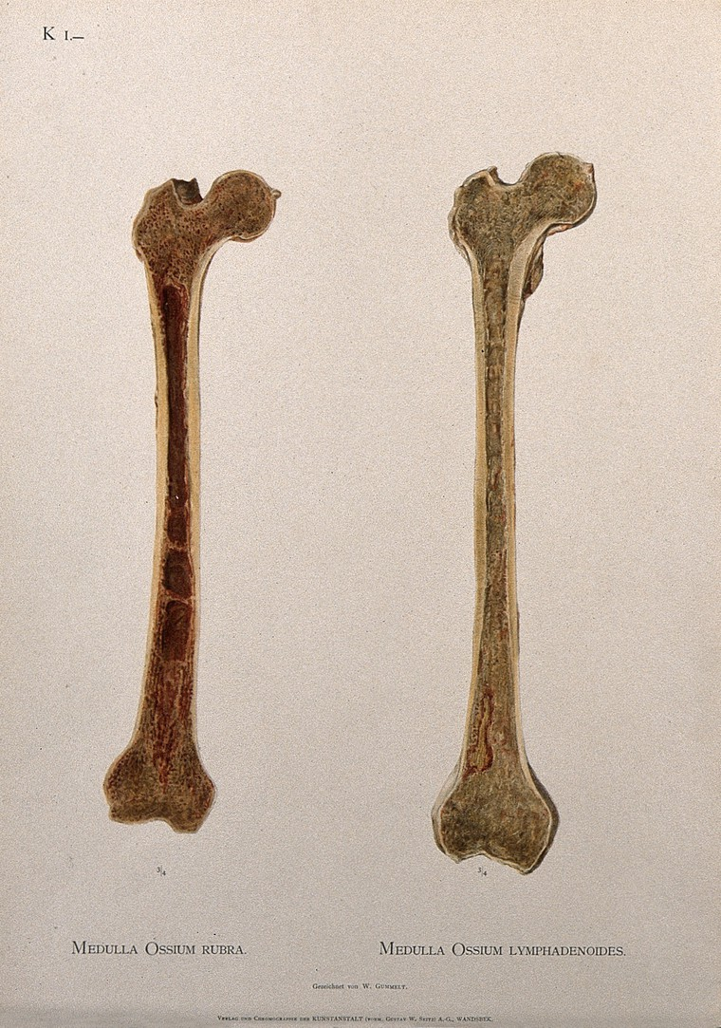
Kostní dřeň (medulla ossium)
V 3. trimestru je to hlavní orgán krvetvorby (hemopoetický orgán)
Dále ji nalezneme v tělech dlouhých kostí a v prostorech mezi trámci spongiosy.
Vyplňuje dřeňovou dutinu (cavitas medullaris).
Medulla ossium rubra = červená kostní dřeň
Aktivní kostní dřeň, tvoří ji retikulární vazivo, makrofágy a kmenové buňky pro tvorbu erytrocytů, většinu leukocytů a krevních destiček.
Červená kostní dřeň zůstává ve spongiose kloubních konců dlouhých kostí, ve spongiose krátkých kostí, v pánevních kostech, ve sternu, žebrech a v diploe lebečních kostí
Medulla ossium flava = žlutá kostní dřeň
Vzniká z červené kostní dřeně ukládám tukových buněk vlivem stárnutí.
Ve 20 letech je žlutá kostní dřeň v dutinách všech dlouhých kostí (výjimka – proximální konec těla humeru a femuru).
Je schopna reaktivace na červenou kostní dřeň.
Medulla ossium grisea = šedá kostní dřeň
Je průsvitná a vzniká ze žluté dřeně ztrátou tuku. Typická je pro pozdní věk.

Slide 7
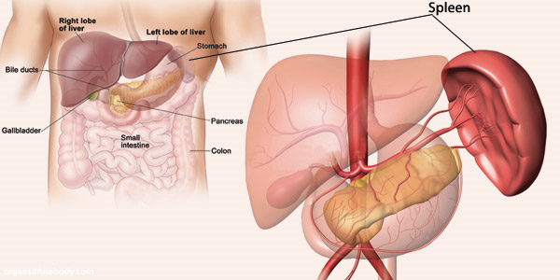
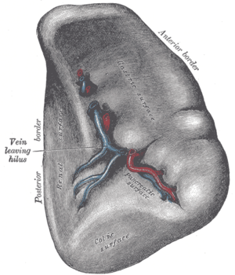
Slezina (Lien, Splen)
Je uložena v levé brániční klenbě podél 10. žebra/mezižebří
Povrch je hladký, lesklý, krytý viscerálním peritoneem.
Velikost se individuálně mění: délka 10 − 13 cm, šířka 6 − 8 cm, tloušťka 4 cm; stejně tak se mění i hmotnost, která zároveň závisí na stupni náplně krví: 140−160 g u muže; 120−150 g u ženy (hmotnost 200 g ještě není patologická), po 40. roce se zmenšuje.
Povrch je velmi křehký, je možné ji natrhnout.
Popis sleziny:
extremitas posterior, 4 cm od trnu Th10 a 2 cm od příčného výběžku, nehmatný,
extremitas anterior
margo superior, ostrý okraj s různě hlubokými zářezy (crenae lienis); individuálně různě výrazné
margo inferior, dolní tupější hrana
hilum lienis: podélné místo vstupu a výstupu cév; na podélné hraně středem viscerální plochy; dělí plochu ve 2 podélné plochy.

Slide 8
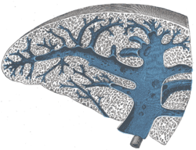
Syntopie sleziny
facies diaphragmatica: zevní konvexní plocha přivrácená k bránici,
facies visceralis: protější, hranami oddělená, do břicha přivrácená konkávní plocha,
facies renalis: levá kaudálnější plocha; styk s ledvinou přes nástěnné peritoneum,
facies gastrica: levá kraniálnější plocha; styk se žaludkem,
facies colica: nekonstantní zploštění předního konce; v místě flexura coli sinistra (lig. phrenicocolicum)
Obal sleziny
Ze dvou vrstev vaziva - povrchová tunica serosa (povrchové viscerální peritonum) a hluboká , tunica fibrosa (capsula lienis)
Z pouzdra vedou trabeculae lienis, husté vazivové trámce, které tvoří houbovité stroma a přivádějí do nitra sleziny cévy.
Stroma sleziny je z kolagenního a retikulárního vaziva s vtroušenými buňkami hladké svaloviny. Prostory mezi trabekulami jsou vyplněny červenou a bílou pulpou sleziny.

Slide 9
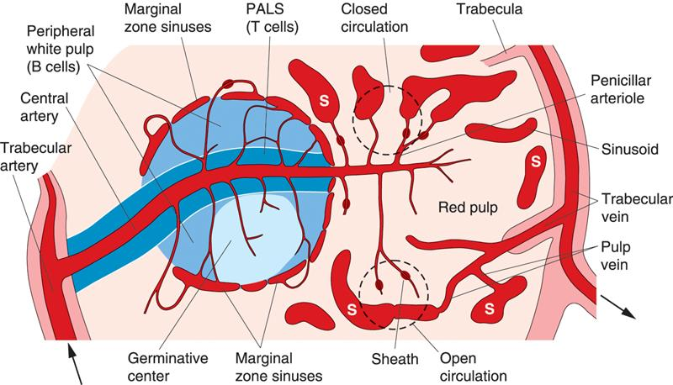
Hilus sleziny
Vstupuje do něj a. lienalis větvemi je jednotlivých částí (segmentů) sleziny (4 – 6 ), ty se dále větví na úroveň trámců jako aa. trabeculares, z trámců do pulpy vystupují větve - aa. centrales .
Od trámcovité úrovně jsou tepny doplněny/doprovázeny periarteriální lymfatickou pochvou (PALS).
V PALS jsou T-lymfocyty a lymfatické uzlíky (folliculi lymphatici lienales).
Uzlíky obklopuje marginální zóna, která je obklopuje a tvoří periferní bílou pulpu. Po výstupu ze shluku bílé pulpy se tepénka větví v červené pulpě jako aa. penicillatae („štětičkovité tepénky”) o průměru 25 μm.
Na každé z tepének tohoto štětečku se nachází krátký ztluštělý úsek, Schweiggerovo-Seidelovo pouzdro z retikulárních buněk. V tomto místě má tepénka jen endotel, buňky pouzdra zastupují ostatní vrstvy cévní stěny. V místě pouzder se vyskytují nervová zakončení. Z pouzdra pokračuje tenká prekapilární tepénka, která se otvírá do sinus lienis, slezinných sinusů
Ze sinusů vystupují začátky tenkostěnných postkapilárních žil, jež přechází v žíly dřeňové. Ty vedou červenou pulpu k trámčině sleziny; sbírají se do žil v trámečcích sleziny, trabekulárních žil. Stěna trabekulárních žil tvoří jen endotelová výstelka, další vrstvy nahrazuje vazivo trámců. Trabekulární žíly se sbírají v hilové žíly, které se spojují uvnitř lig. pancreaticolienale ve v. lienalis: za horním okrajem těla pankreatu. V. lienalis vstupuje do v. portae.
Shrnutí:
a. lienalis → aa. trabeculares → aa. centrales → aa. penicillatae → sinusoidy → postkapilární žíly → vv. medullares → vv. trabeculares → v. lienalis → v. porta

Slide 10
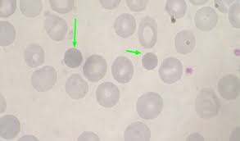
Bílá pulpa
20% orgánu
Prochází tudy a.lienalis a větví se v aa. trabeculares
Tepénky obaleny thymodependentní periarteriální lymfatickou pochvou = periarterial lymphatic sheath – PALS, která obsahuje T-lymfocyty a lymfatické uzliny.
Na rozhraních bílé a červené pulpy se nachází marginální zóna s B-lymfocyty, makrofágy a dendritickými antigen prezentujícími buňkami.
Marginální zóna hraje důležitou roli při vzniku imunitní odpovědi na antigeny v krvi.
Červená pulpa
Tvoří ji retikulární vazivo upravené v dřeňové provazce (Billrothovy řetězce) protkané sinusy.
Jsou zde makrofágy, monocyty, lymfocyty, plazmatické buňky a krevní elementy (erytrocyty, granulocyty, trombocyty).
Životaschopné erytrocyty projdou a vracejí se do krevního oběhu, staré erytrocyty postrádají elasticitu buněčné stěny (kulovitý tvar, sférocyty)

Slide 11
Funkce sleziny
1) Tvorba lymfocytů
Probíhá v bílé pulpě, pak jdou do červené pulpy a do krevního oběhu.
2) Obranné funkce
Z B- lymfocytů se zde stávají paměťové buňky, které při opakovaném setkání s antigen spustí imunitní odpověď.
Makrofágy nespecificky fagocytují patogeny
T-lymfocyty z lymfatických pochev se dělí a viz. 1)
3) Destrukce erytrocytů
Erytrocyty starší 120 dní jsou rozloženy makrofágy.
Hemoglobin se recyklován na bilirubin a ferritin.
4) Zásoba krve

Slide 12
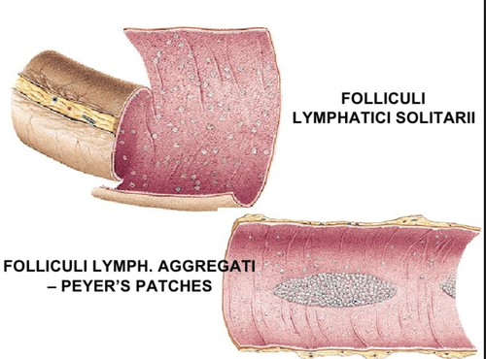
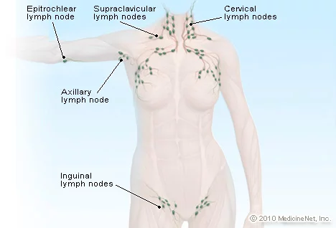
Difúzní lymfatický systém
jsou v nich převážně B-lymfocyty
dynamický systém
Folliculi lymphatici solitarii
Folliculi lymphatici aggregati – tenké střevo, plaky

Slide 13
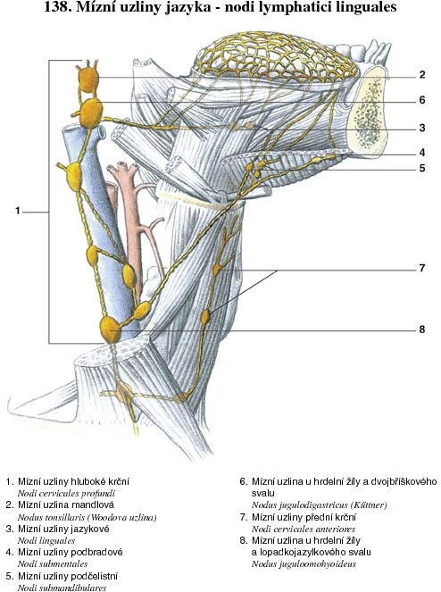
Tonsily
Koncentrovaná lymfatická tkáň ve sliznici
Místa největšího náporu na kontakt s patogeny a antigeny
Místo infekce mikroby
Waldeyerův lymfatický okruh:
tonsillae palatinae
tonsilla lingualis
tonsilla pharyngea
tonsillae tubariae

